Slide 1
Fundamentos de Java
Día 1: 23-09-2026

Slide 2



Objetivo del Curso
Al terminar este curso vas a ser capaz de…
Crear aplicaciones en Java
Pensar como programador
Programas simples que piden datos, calculan y muestran resultados por consola.
Entender la programación estructurada y la Programación Orientada a Objetos (POO).
Spoiler: al final de hoy programarás personajes de un videojuego

Slide 3





Temas del Día 1
01
02
03
Entorno de desarrollo
Estructura básica
Tipos de datos
NetBeans + JDK
class, main y { }
int, double, char…
04
05
06
Entrada y salida
Programación Orientada a Objetos
Ejercicios
Scanner y println
¡Lo nuevo de hoy!
¡A programar!

Slide 4
01
ENTORNO DE DESARROLLO

Slide 5
Entorno de Desarrollo
Un entorno de desarrollo integrado (Integrated Development Environment), más conocido como IDE, es una aplicación que proporciona servicios para facilitar al programador el desarrollo del software.
Generalmente, un IDE tiene un editor de código fuente, herramientas de construcción automáticas, autocompletado inteligente, un depurador y compilador.
Facilita la vida del programador

Slide 6

Entorno de Desarrollo
El IDE nos ofrece muchas más funciones que un editor de texto, soporta muchos tipos de lenguajes de programación y la mayoría son de tipo open source, esto es, de descarga gratuita.
Facilita la vida del programador

Slide 7

Entorno de Desarrollo
Hay muchos IDE de Java populares, como:
      • Eclipse(www.eclipse.org)
      • NetBeans(www.netbeans.org)
      • IntelliJIDEA(www.jetbrains.com)

Slide 8
NETBEANS
02

Slide 9

NetBeans
Características:
Es un entorno de desarrollo muy completo y utilizado por los programadores.
Contiene muchas funcionalidades, para distintos tipos de aplicaciones, es multilenguaje y multiplataforma.
Se pueden crear aplicaciones web y de escritorio, facilitando al máximo la programación, la prueba y la depuración de las aplicaciones que se desarrollan. También incorpora un editor propio.
El lenguaje que mejor soporta es Java, ya que fue creado por Oracle y su creación fue para ser el IDE de Java.

Slide 10
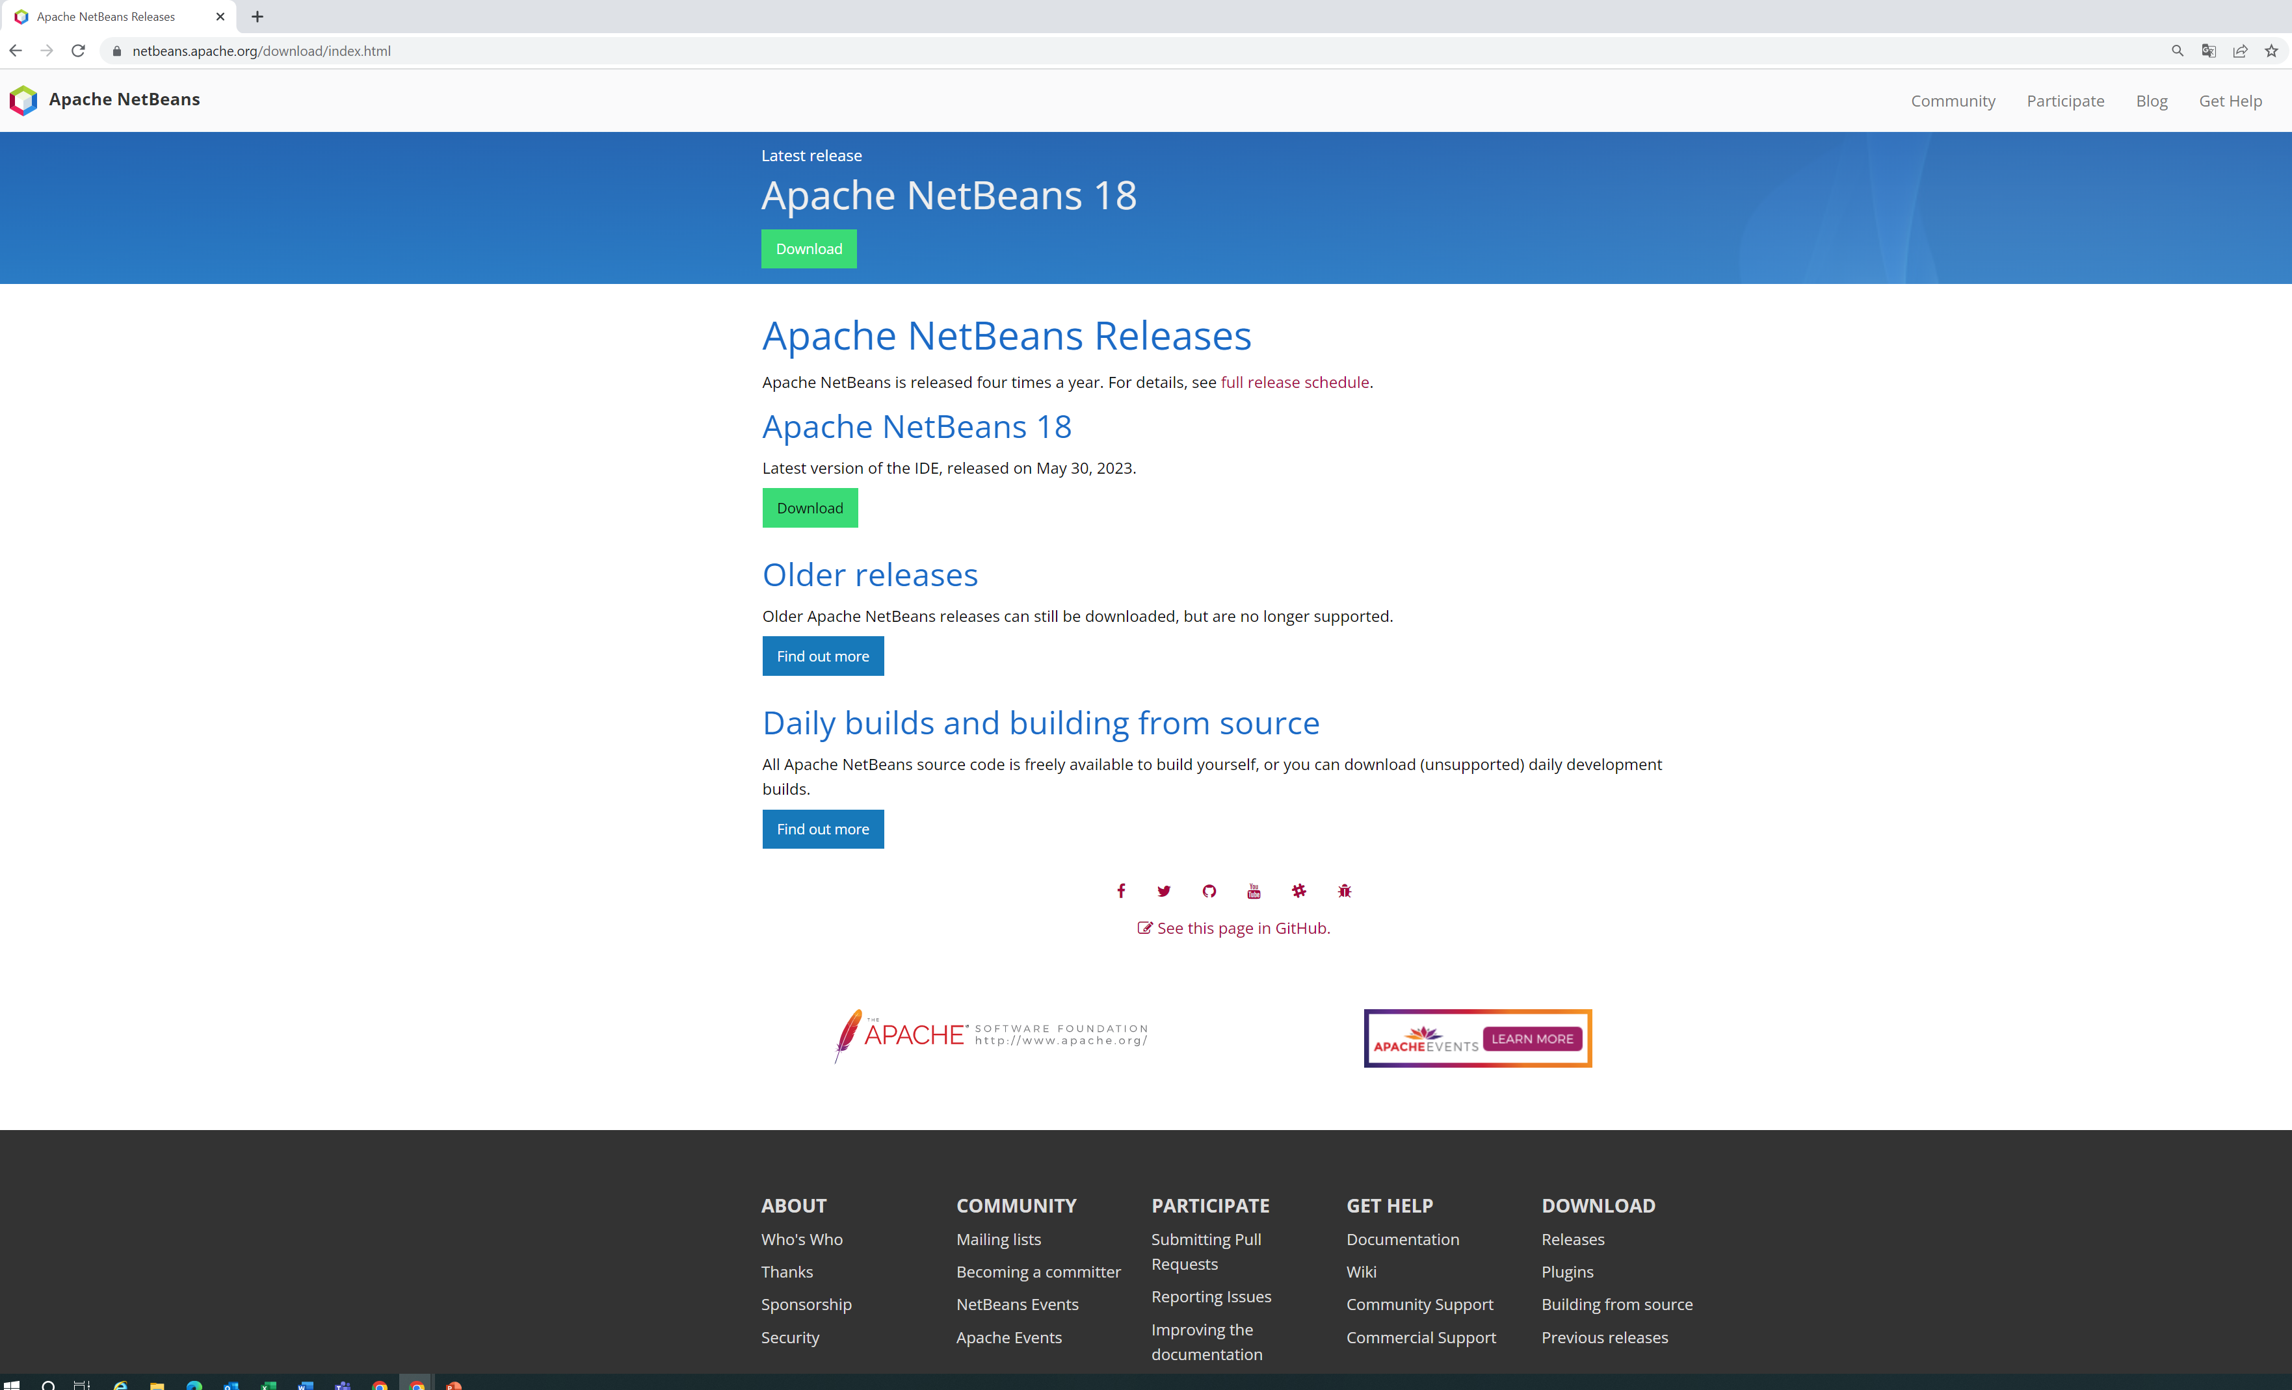

NetBeans
Instalación:
Descárguelo de (seleccione la última versión): https://netbeans.apache.org/download/index.html
Seleccione (1).
1

Slide 11
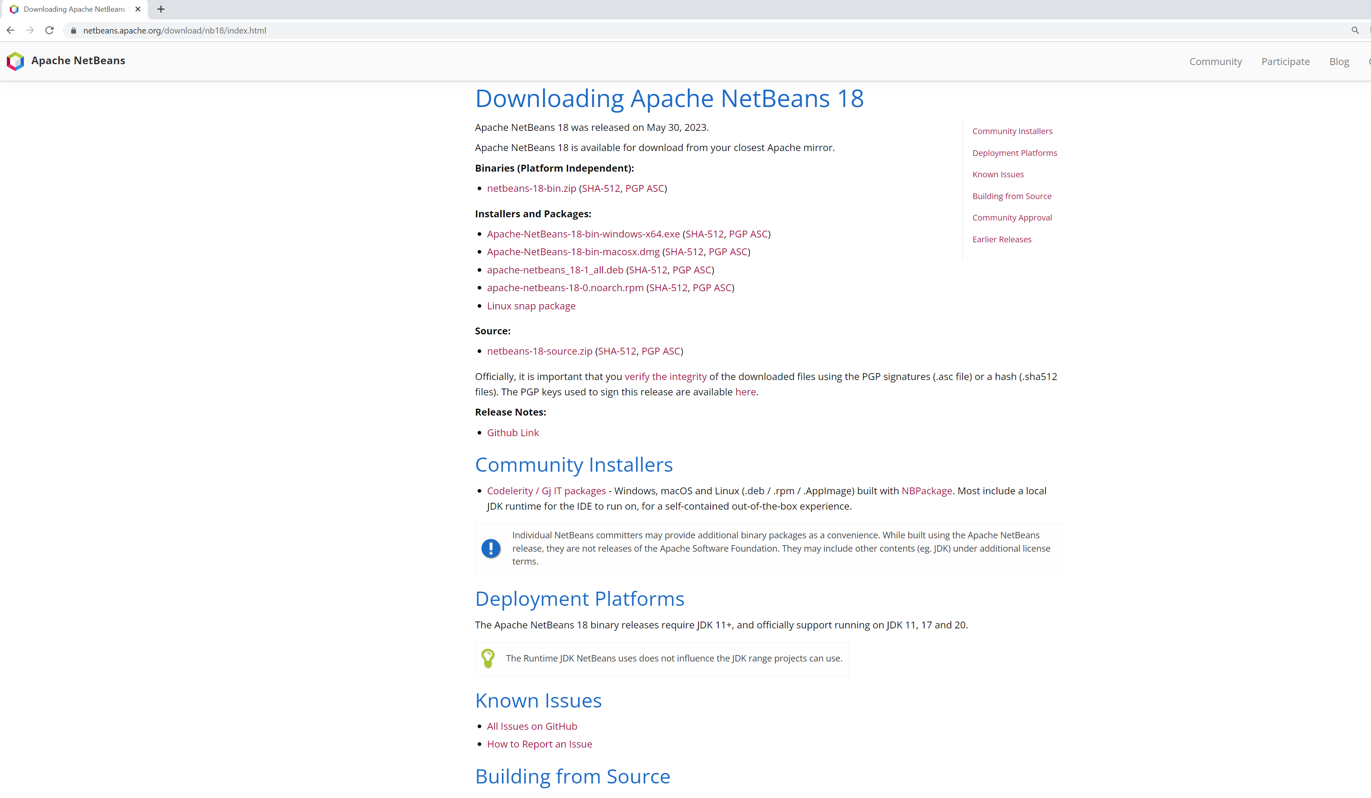
NetBeans
Seleccione (2).
2

Slide 12
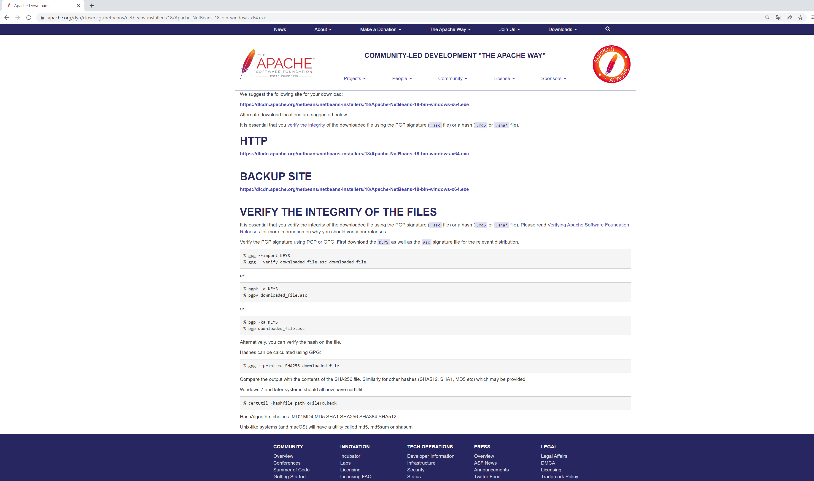
NetBeans
Seleccione (3).
Ejecuta e instala.
3

Slide 13
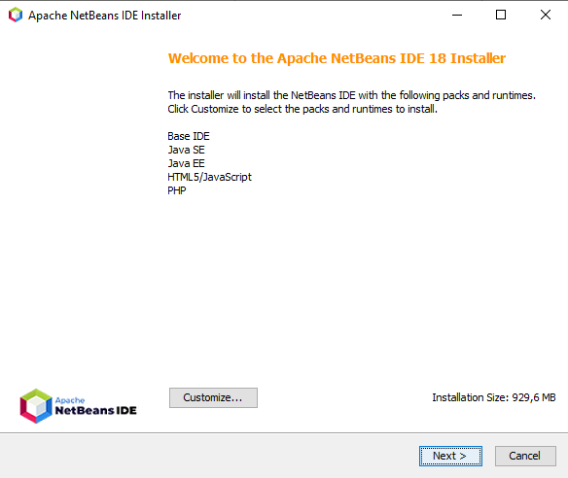
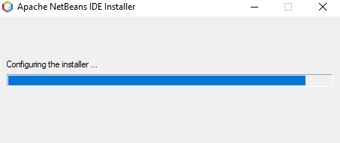
NetBeans
Descomprimiendo y configurando
el instalador.
Seleccione (4).
4

Slide 14
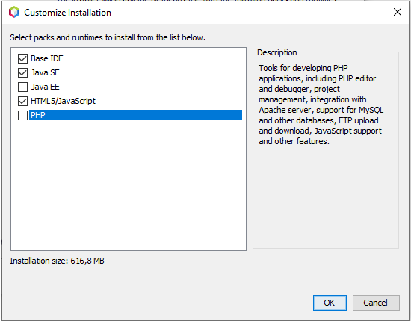
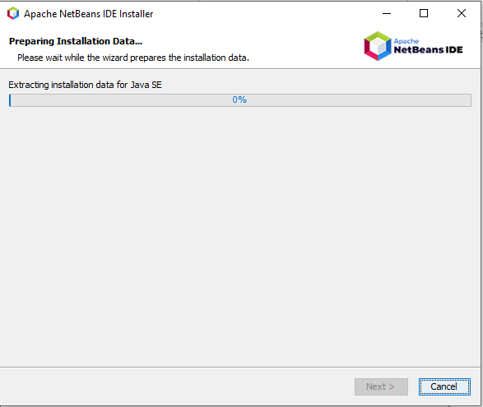
NetBeans
Seleccione las opciones marcadas. Instalación.

Slide 15


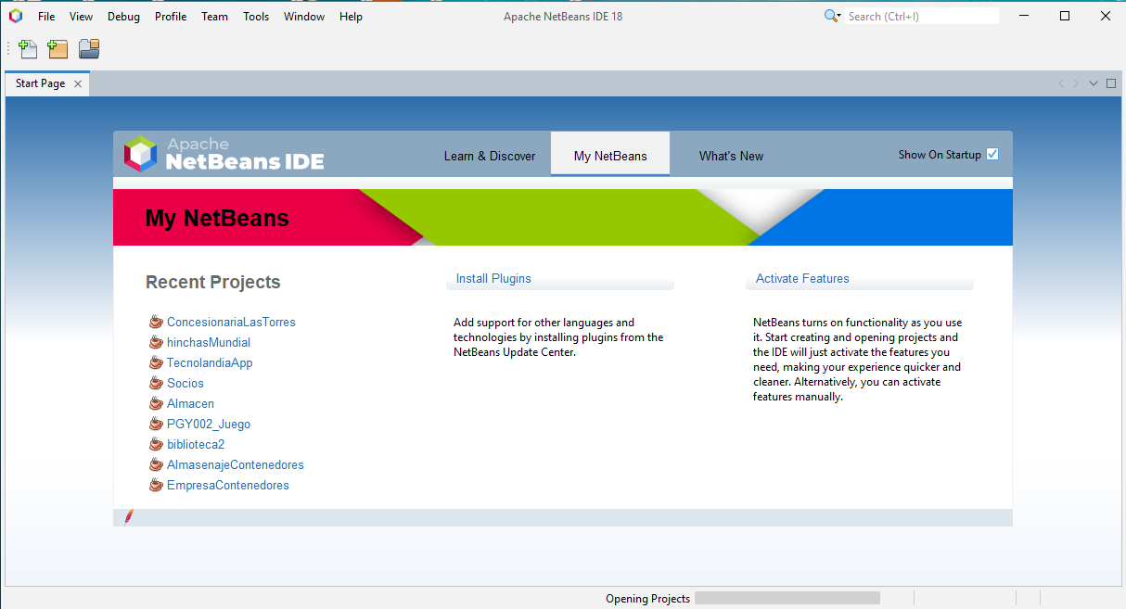
NetBeans
Al iniciar NetBeans, se abre una página de inicio con información del entorno y proyectos recientes.

Slide 16
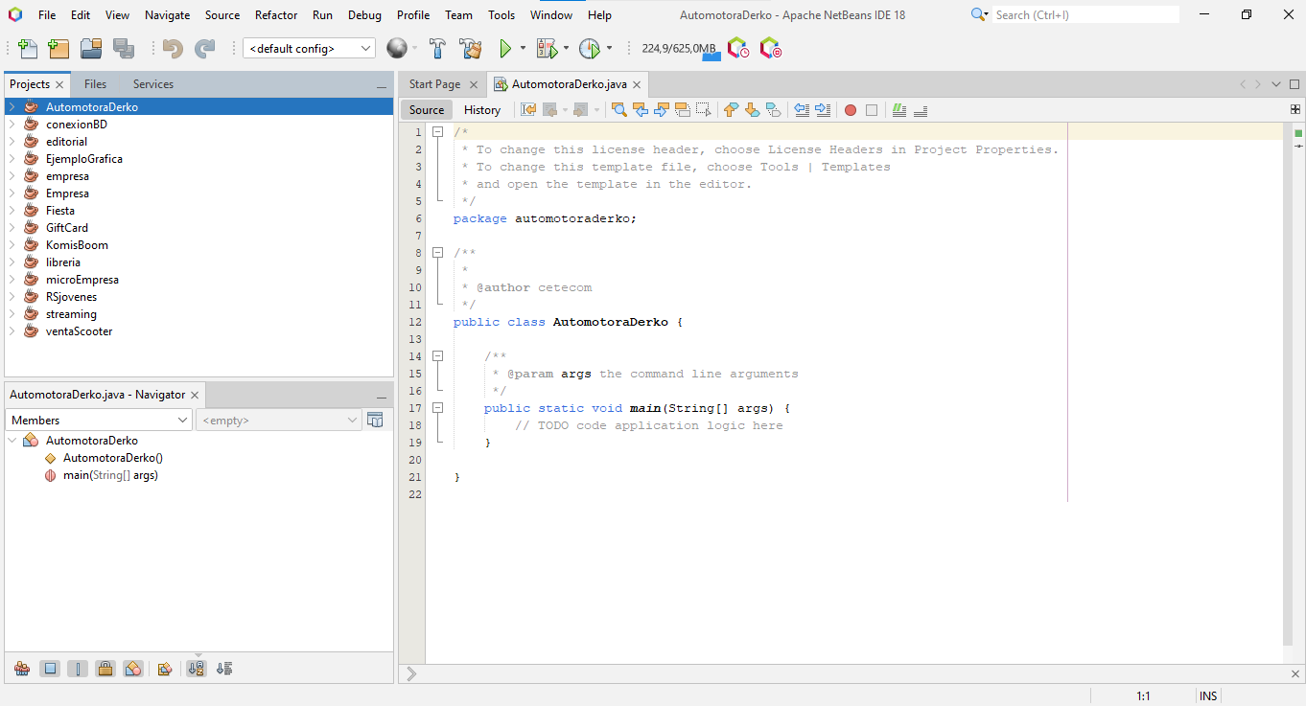
NetBeans
Sus paneles principales son:
1
3
1 Herramientas del Proyecto.
2 Pestaña de Proyectos.
3 Herramientas de Compilación.
4 Edición de Archivos de Proyectos.
2
4

Slide 17

NetBeans
Además del IDE, se debe instalar el Kit de Desarrollo de Java (JDK), que es un conjunto de herramientas, utilidades, documentación y ejemplos para desarrollar aplicaciones Java.
Se puede descargar de la siguiente página:
https://www.oracle.com/technetwork/java/javase/downloads/jdk8-downloads-2133151.html

Slide 18



Estructura básica de un programa en Java
class
El contenedor de tu programa. Su nombre = nombre del archivo.
HolaMundo.java
public class HolaMundo {
public static void main(String[] args) {
System.out.println("¡Hola, 4to medio!");
}
}
main
La puerta de entrada: aquí empieza a ejecutarse todo.
{ }
Las llaves abren y cierran cada bloque de código.
> ¡Hola, 4to medio!
;
Cada instrucción termina con punto y coma.

Slide 19
LENGUAJE DE PROGRAMACIÓN JAVA
03

Slide 20

Lenguaje de Programación Java
Un poco de Historia:
Sun Microsystems patrocinó en 1991 un proyecto interno de investigación dirigido por James Gosling, que dio como resultado un lenguaje de programación orientado a objetos basado en C++, al que se llamó Java. En 2010, Oracle adquirió́ Sun Microsystems.
Un objetivo clave de Java es poder escribir programas que se ejecuten en una gran variedad de sistemas y dispositivos. A esto se le conoce como “escribir una vez, ejecutar en cualquier parte”.

Slide 21
Lenguaje de Programación Java
En la actualidad, los usos de Java son:
Desarrollar aplicaciones empresariales a gran escala
Mejorar la funcionalidad de los servidores Web
Proporcionar aplicaciones para los dispositivos de uso doméstico (teléfonos celulares, receptores de televisión por Internet, entre otras).

Slide 22
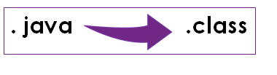
Lenguaje de Programación Java
Para crear y ejecutar una aplicación en Java existen cinco fases: edición, compilación, carga, verificación y ejecución.
La fase 1 consiste en editar un archivo para escribir un programa en Java (código fuente), realizar las correcciones necesarias y guardar el programa. Los archivos de código fuente de Java terminan con la extensión .java, lo que indica que este contiene el código fuente en Java.
La fase 2 es la compilación, donde se traduce el código fuente de Java en códigos de bytes que representan las tareas a ejecutar en la fase de ejecución. Si el programa compila, se genera un archivo .class. Si el compilador detecta errores, tendrá́ que ir a la fase 1 y corregirlos.

Slide 23
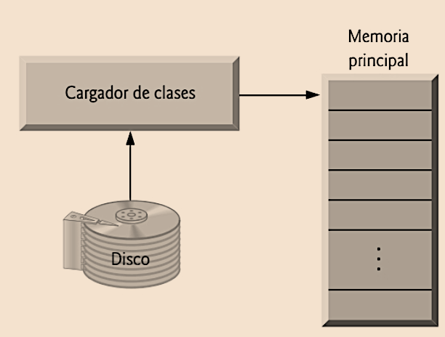
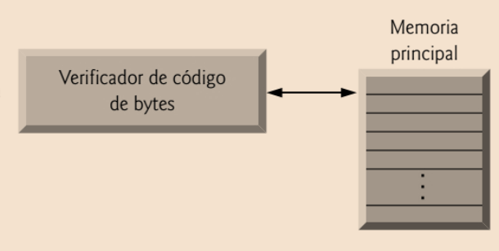
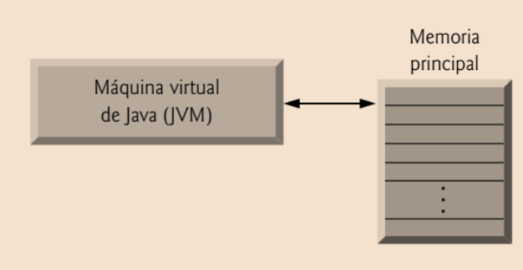
Lenguaje de Programación Java
En la fase 3, el cargador de clases lee los archivos .class que contienen códigos de bytes y los coloca en la memoria.
En la fase 4, el verificador examina sus códigos de bytes para asegurar que sean válidos y que no violen las restricciones de seguridad de Java.
En la fase 5, la JVM ejecuta los códigos de bytes del programa, realizando así las acciones especificadas por el mismo.

Slide 24
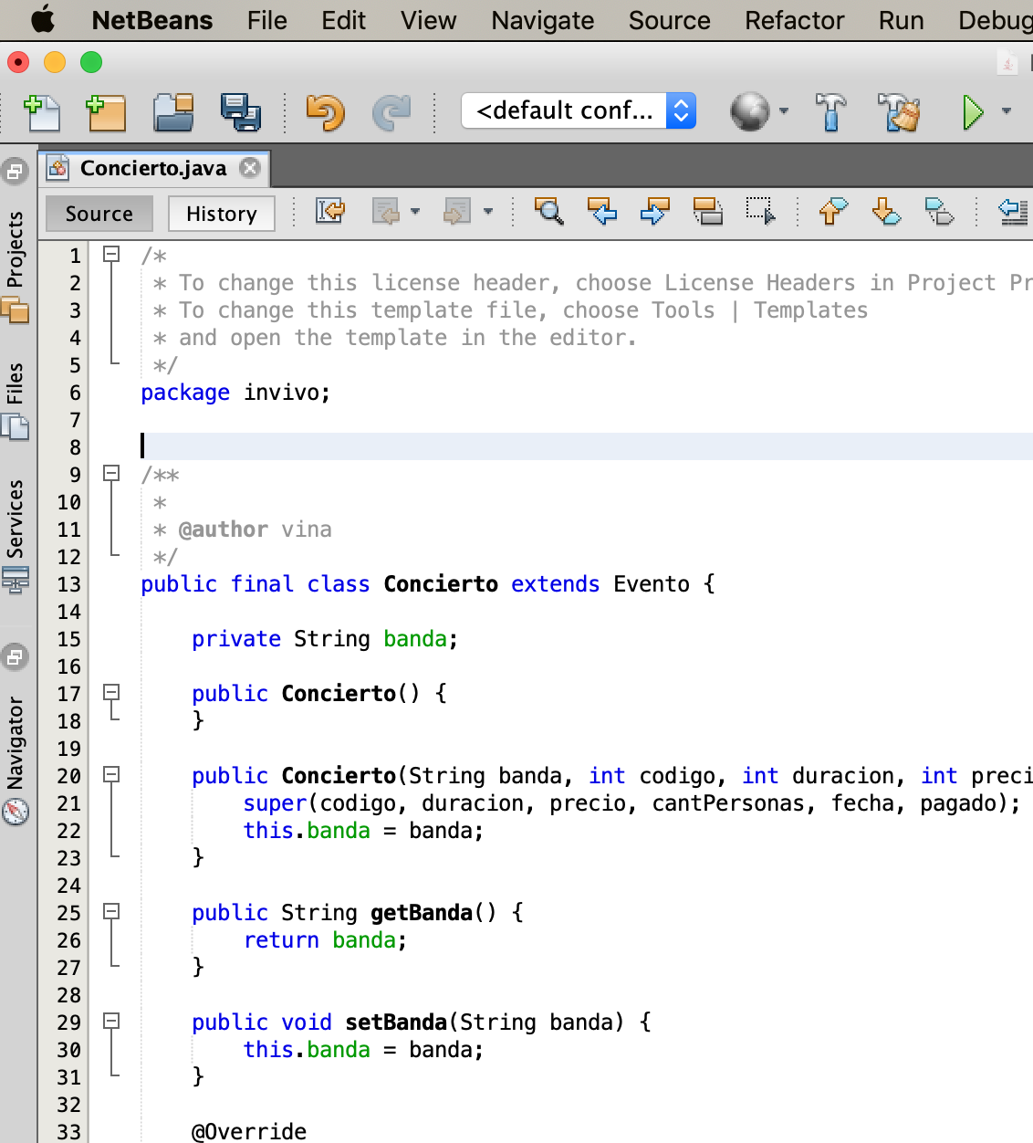
Lenguaje de Programación Java
compilar
guardar
ejecutar
editar

Slide 25
PRIMER PROGRAMA EN JAVA
04

Slide 26
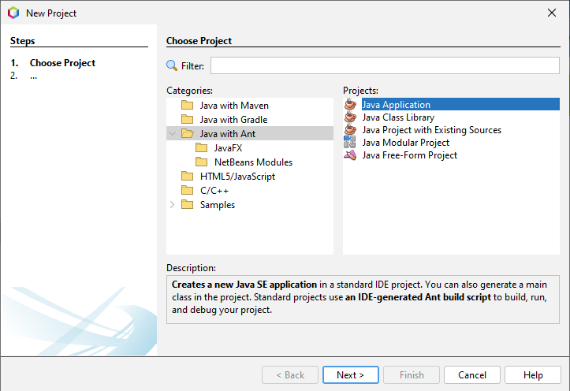
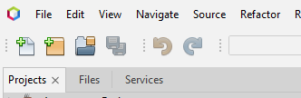
Primer Programa en Java
Abramos nuestro IDE NetBeans y procedamos a crear nuestro primer programa en Java…
Projects: Java Application
Crear Proyecto
3
Categories: Java with Ant
1
2
4

Slide 27
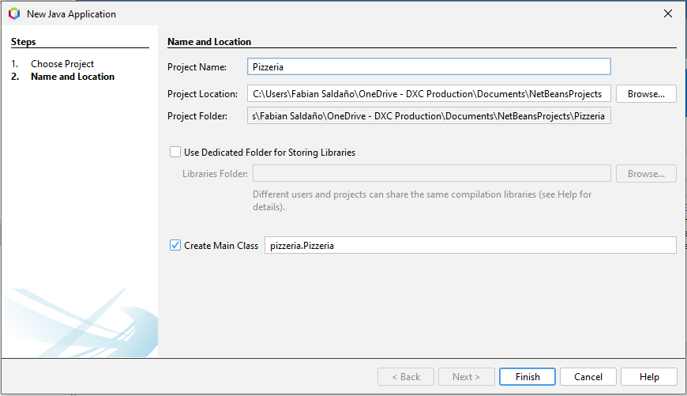
Primer Programa en Java
1
Nombre Proyecto
2
Ubicación Proyecto
3
Crear Clase Main
4

Slide 28
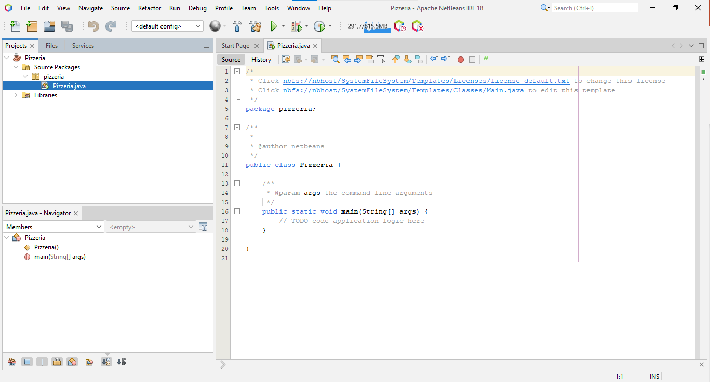


Primer Programa en Java
Proyecto Creado
Clase
Se crea el proyecto Pizzeria con el package pizzeria y dentro de él, la clase Pizzeria.java, donde se escribirá el código.
Declaración de la clase
Nombre de la Clase

Slide 29
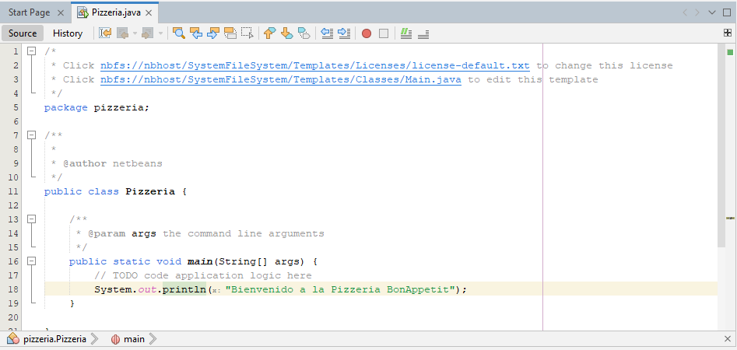

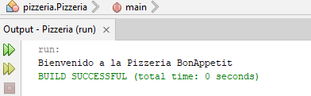
Primer Programa en Java
Escribamos el código de impresión de un mensaje:
Cuerpo de la clase
La llave izquierda { comienza el cuerpo de la clase. Su correspondiente llave derecha } debe terminar la declaración de la clase
Inicio de Clase
Imprime mensaje
Fin de Clase
El código imprime un mensaje por consola al ejecutar el programa

Slide 30
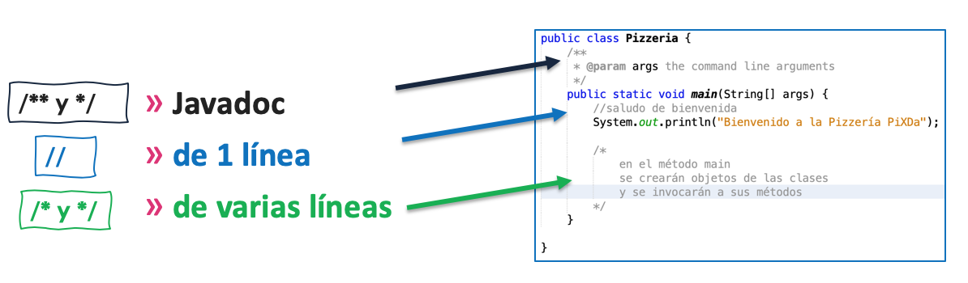
Primer Programa en Java
Insertamos comentarios, para documentar los programas y mejorar su legibilidad.
El compilador de Java ignora los comentarios cuando el programa se ejecuta.
Existen tres tipos:
Javadoc, prepara la documentación de su programa, en formato HTML, es decir, todo lo que esté en este tipo de comentario, aparecerá en la documentación. Los comentarios de 1 y varias líneas, son internas para el programador.

Slide 31
Tipos de datos y variables
Una variable es una caja con etiqueta: tiene un nombre, un tipo y guarda un valor.
int
double
char
boolean
Números enteros
Números con decimales
Un solo carácter
Verdadero o falso
int edad = 17;
double nota = 6.5;
char letra = 'A';
boolean ok = true;
Declarar = crear la caja → int puntos; Asignar = guardar algo → puntos = 100;

Slide 32
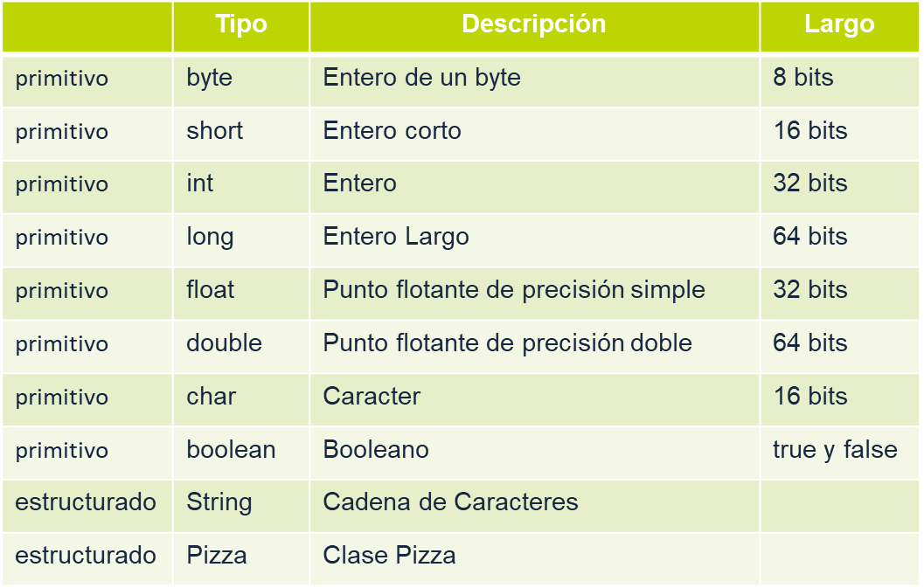
Tipos de datos
Los tipos de datos en Java, pueden ser primitivos o estructurados.
Los tipos de datos primitivos son los fundamentales.
Los estructurados son composiciones a partir de estos más básicos.
enteros
decimal
1 caracter

Slide 33



Entrada/Salida por consola
Teclado
Programa
Pantalla
Tú escribes
Procesa
Muestra
ENTRADA · Scanner
SALIDA · System.out.println
Scanner sc = new Scanner(System.in);
String nombre = sc.nextLine();
int edad = sc.nextInt();
System.out.println("Hola " + nombre);
System.out.print("Sin salto de línea");
Lee lo que escribe el usuario
Muestra mensajes en pantalla
Tip: Scanner necesita import java.util.Scanner;

Slide 34
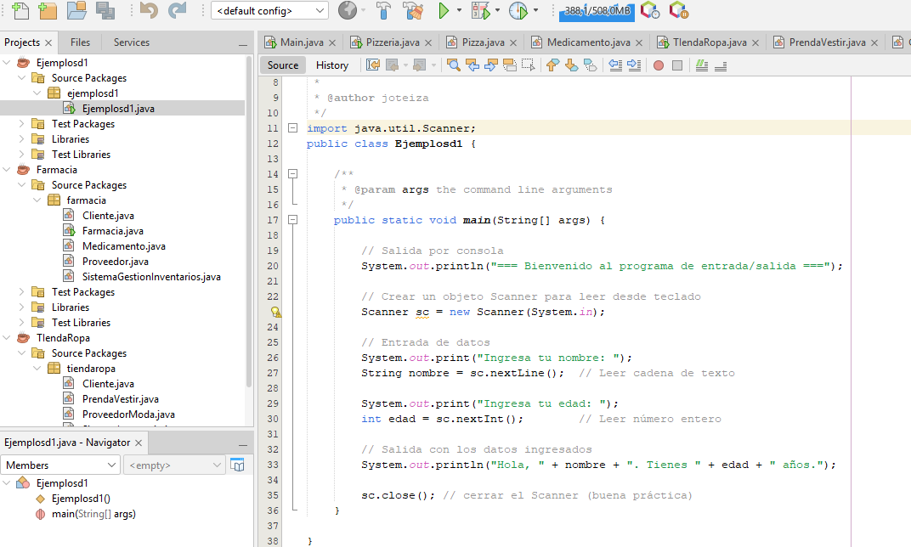
Ejemplo 1: Entrada/Salida por consola
EntradaSalida.java
import java.util.Scanner;
public class EntradaSalida {
public static void main(String[] args) {
// Salida por consola
System.out.println("=== Bienvenido al programa de entrada/salida ===");
// Crear un objeto Scanner para leer desde teclado
Scanner sc = new Scanner(System.in);
// Entrada de datos
System.out.print("Ingresa tu nombre: ");
String nombre = sc.nextLine(); // Leer cadena de texto
System.out.print("Ingresa tu edad: ");
int edad = sc.nextInt(); // Leer número entero
// Salida con los datos ingresados
System.out.println("Hola, " + nombre + ". Tienes " + edad + " años.");
sc.close(); // cerrar el Scanner (buena práctica)
}
}
=== Bienvenido al programa de entrada/salida ===
Ingresa tu nombre: Sofía
Ingresa tu edad: 17
Hola, Sofía. Tienes 17 años.

Slide 35
PROGRAMACIÓN ORIENTADA A OBJETOS
05

Slide 36





¿Qué es la Programación Orientada a Objetos?
La POO es una forma de programar donde organizamos el código imitando el mundo real
Todo es un OBJETO: algo que tiene características y sabe hacer cosas.
Piensa en un videojuego…
Guerrera
Arquero
Sin POO: un programa gigante, todo revuelto.
Con POO: piezas tipo LEGO que se combinan y se reutilizan.
Mago
Poción
…cada uno es un objeto
Notes:
Pregunta inicial: ¿qué cosas hay en su videojuego favorito? Anotar en la pizarra personajes, armas, ítems. Cada uno es un objeto: tiene datos (vida, nivel) y acciones (atacar, saltar).

Slide 37


Clase vs Objeto: el molde y las galletas
OBJETO luna
CLASE
= el molde / plano
nombre = Luna vida = 100 ataque = 25
Describe cómo serán los objetos, pero no es ninguno en particular.
new
OBJETO kai
nombre = Kai vida = 90 ataque = 20
class Personaje
• nombre
• vida
• ataque
OBJETO draco
nombre = Draco vida = 80 ataque = 30
1 molde → muchas galletas. 1 clase → ¡todos los objetos que quieras!
Notes:
La clase es la receta o el molde; el objeto es la galleta concreta. Las tres galletas salieron del mismo molde, pero cada una tiene sus propios valores (distinta vida, distinto ataque). En Java, los objetos se crean con la palabra new.

Slide 38



Atributos y Métodos: lo que TIENE y lo que HACE
ATRIBUTOS
MÉTODOS
lo que TIENE (datos)
lo que HACE (acciones)
marca = "Nokia"
llamar()
color = "negro"
tomarFoto()
bateria = 80
cargar()
Objeto: miCelular
memoriaGB = 128
enviarMensaje()
Truco: atributos = sustantivos · métodos = verbos (terminan en ( ) )
Notes:
Juego rápido: pedir a los estudiantes 3 atributos y 3 métodos de una zapatilla, de una mascota o de su personaje favorito.

Slide 39





¿Para qué sirve la POO?
Reutilizar
Una red social vista con ojos de programador
Escribes la clase una vez y creas millones de objetos (¡un Usuario por cada persona!).
Usuario
Organizar
nombre, seguidores · seguir()
Cada cosa en su lugar: el código se lee y entiende más fácil.
Publicación
Mantener
foto, likes · darLike()
Si algo falla en los likes, sabes exactamente qué clase revisar.
Comentario
Trabajar en equipo
texto, autor · responder()
Cada programador puede hacerse cargo de una clase distinta.
Notes:
Apps, videojuegos, bancos, Netflix-like, todo está hecho con objetos. Preguntar: ¿qué objetos habría en una app de delivery? (Pedido, Repartidor, Restaurante, Cliente).

Slide 40




Los 4 pilares de la POO
Encapsulamiento
Abstracción
Proteger los datos del objeto.
Mostrar solo lo importante.
Nadie puede poner tu vida en 9999 desde afuera: solo con los métodos permitidos.
Manejas un auto con volante y pedales, sin saber cómo funciona el motor.
Herencia
Polimorfismo
Heredar lo de la clase padre.
Mismo mensaje, distinta respuesta.
Perro y Gato heredan nombre y edad de Mascota.
hacerSonido(): el perro ladra, el gato maúlla.
Notes:
No es necesario dominar los 4 pilares hoy: la idea es que los reconozcan. En las próximas clases los programaremos uno por uno.

Slide 41



Herencia y Polimorfismo en acción
Mascota
Clase padre
Lo que TODAS las mascotas tienen y hacen.
nombre, edad
comer() hacerSonido()
Perro
Gato
Loro
hereda de Mascota
hereda de Mascota
hereda de Mascota
hacerSonido() → ¡Guau guau!
hacerSonido() → ¡Miau!
hacerSonido() → ¡Hola, hola!
Herencia: no repites código. Polimorfismo: el mismo método se comporta distinto.
Notes:
Herencia: Perro, Gato y Loro no vuelven a escribir nombre, edad ni comer(): lo reciben de Mascota. Además cada uno agrega lo suyo (traerPelota, ignorarte, repetir). Polimorfismo: todos responden a hacerSonido(), pero cada uno a su manera.

Slide 42
Manos al código: la clase Personaje
Personaje.java
Atributos
public class Personaje {
// ATRIBUTOS: lo que TIENE
String nombre;
int vida;
int ataque;
// CONSTRUCTOR: "fabrica" cada objeto
public Personaje(String nombre, int vida, int ataque) {
this.nombre = nombre;
this.vida = vida;
this.ataque = ataque;
}
// MÉTODOS: lo que HACE
public void atacar(Personaje enemigo) {
enemigo.vida = enemigo.vida - this.ataque;
System.out.println(nombre + " ataca a " + enemigo.nombre);
}
public void mostrarEstado() {
System.out.println(nombre + " | Vida: " + vida);
}
}
Variables que guardan los datos de cada objeto.
Constructor
Se ejecuta con new. Tiene el mismo nombre de la clase.
Métodos
Acciones que el objeto sabe hacer.
this = "yo mismo", este objeto
Notes:
Crear en NetBeans un archivo nuevo Personaje.java dentro del mismo paquete. Recalcar que la clase NO crea personajes por sí sola: solo describe cómo serán.

Slide 43


¡A jugar! Creando objetos en el main
Juego.java
Consola ▸ Output
public class Juego {
public static void main(String[] args) {
// Creamos objetos con new
Personaje luna = new Personaje("Luna", 100, 25);
Personaje draco = new Personaje("Draco", 80, 30);
luna.mostrarEstado();
draco.mostrarEstado();
luna.atacar(draco); // Luna golpea a Draco
draco.mostrarEstado();
}
}
Luna | Vida: 100
Draco | Vida: 80
Luna ataca a Draco
Draco | Vida: 55
new
punto ( . )
crea un objeto nuevo a partir de la clase
le pide al objeto que haga algo: luna.atacar(…)
Notes:
Desafío en vivo: pedir a los estudiantes que agreguen un tercer personaje y que Draco contraataque. ¿Cuánta vida le queda a Luna? (100 - 30 = 70).

Slide 44



Juego: ¿CLASE u OBJETO?
Levanta la mano: ¿cada tarjeta es un molde (clase) o algo concreto (objeto)?
?
?
?
?
Perro
Firulais, el perro de tu vecino
Auto
El auto rojo patente AB-CD-12
?
?
?
?
Canción
La canción que tienes pegada hoy
Estudiante
¡Tú!
Bonus: ¿qué atributos y métodos tendría la clase Estudiante?
Notes:
Respuestas: Perro = clase; Firulais = objeto. Auto = clase; el auto rojo AB-CD-12 = objeto. Canción = clase; la canción pegada = objeto. Estudiante = clase; tú = objeto. Bonus: atributos nombre, rut, curso, promedio; métodos estudiar(), rendirPrueba(), saludar().

Slide 45



Ejercicio 1 · Individual
Crea un programa que pida por teclado tus datos y luego los muestre ordenados en pantalla:
Nombre
RUT
Correo
Edad
Ciudad
Pista: usa Scanner para leer y System.out.println para mostrar (mira el Ejemplo 1)

Slide 46
Ejercicio 2 · Grupal
Programa una mini calculadora: lee 2 números y muestra el resultado de…
+
−
×
÷
Suma
Resta
Multiplicación
División
Bonus: ¿qué pasa si divides por 0? Muestra un mensaje de advertencia

Slide 47
Ejercicio 3 · POO en parejas: tu Mascota Virtual
¿Te acuerdas de las mascotas virtuales de bolsillo? ¡Ahora tú programas una!
1
Crea la clase
2
Agrega métodos
3
En el main
Mascota con los atributos nombre, energia y felicidad.
comer() sube la energía, jugar() sube la felicidad pero baja la energía, mostrarEstado().
crea 2 mascotas con new y haz que coman y jueguen. Muestra su estado.
Bonus: si la energía llega a 0, muestra "¡Tu mascota se quedó dormida!"
Notes:
Para el bonus necesitarán un if dentro de jugar(). Si aún no lo han visto, se puede dar como adelanto o dejarlo para la próxima clase.

